Slide 1
第五周 日常練習
台科大教育學程數位學伴

Slide 2
字音字形練習
泥淖 ㄋㄠˋ
租賃 ㄌㄧㄣˋ
蹂躪 ㄌㄧㄣˋ
坎坷 ㄎㄜˇ
罰鍰 ㄏㄨㄢˊ
涮羊肉 ㄕㄨㄢˋ
炸油條 ㄓㄚˊ
水閘門 ㄓㄚˊ
否極泰來 ㄆㄧˇ
驍勇善戰 ㄒㄧㄠ
相形見絀 ㄔㄨˋ
乾涸 ㄏㄜˊ
一幀畫 ㄓㄥˋ
觥籌交錯 ㄍㄨㄥ
至死不逾 ㄩˊ
指桑罵槐 ㄏㄨㄞˊ

Slide 3
字音字形練習
風馳電掣 ㄔㄜˋ
同仇敵愾 ㄎㄞˋ
大筆如椽 ㄔㄨㄢˊ
浪費公帑 ㄊㄤˇ
自怨自艾 ㄧˋ
斗杓東指 ㄅㄧㄠ
地塹 ㄑㄧㄢˋ
星宿 ㄒㄧㄡˋ
絲絹 ㄐㄩㄢˋ
甭操心 ㄅㄥˊ
比比皆是 ㄅㄧˋ
瞠目結舌 ㄔㄥ
同舟共濟 ㄐㄧˋ
中規中矩 ㄓㄨㄥˋ
街坊鄰居 ㄈㄤ
人聲雜遝 ㄊㄚˋ

Slide 4
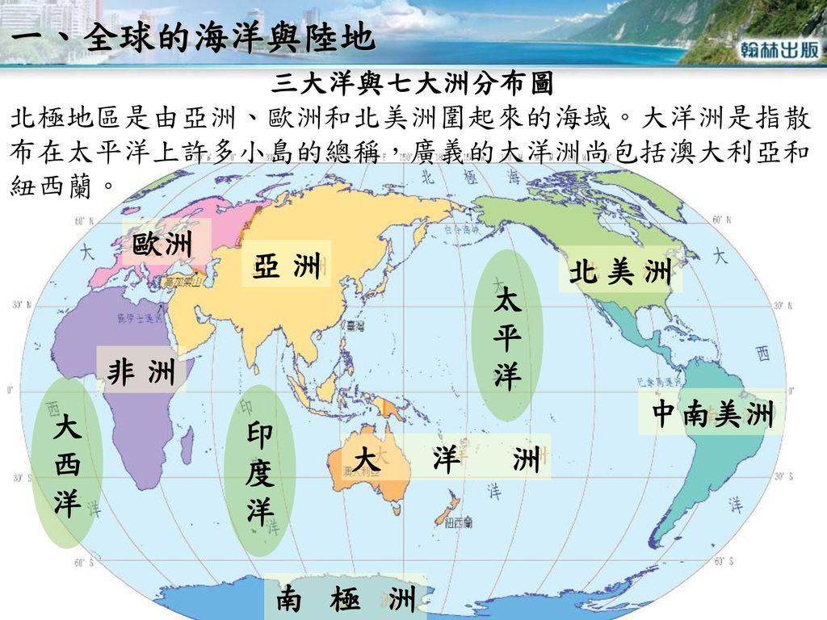

Slide 5
地理整理
https://www.nani.com.tw/nani/jlearn/soci/ability/a2_a/a2_a_3.htm

Slide 6
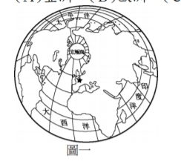
地理
( A )「一八八○年，發明家愛迪生在美國門洛帕克小鎮的研究所裝設五百個碳絲電燈，轟動震 撼直達歐洲，歐洲各國工程師不惜遠渡重洋，親自去目睹這個如神蹟的發明。五年後臺灣 居民也首次聚在臺北城內，瞪大眼睛對劉銘傳在衙門、街道裝設的電燈嘖嘖稱奇。雖只有寥寥幾盞電燈，卻改變傳統用蠟燭、煤油照明方式，成為當時清朝數一數二的現代化創設 。」若以最短距離考量，上文的遠渡重洋，最可能是指橫越哪個海洋？〔96.第二次基測〕 (Ａ)北太平洋 (Ｂ)北大西洋 (Ｃ)南太平洋 (Ｄ)南大西洋。
( B )附圖為陸半球圖，圖一打上「★」的地方位於下列哪一洲？〔90.第一次基測〕 (Ａ)亞洲 (Ｂ)歐洲 (Ｃ)北美洲 (Ｄ)大洋洲。

Slide 7
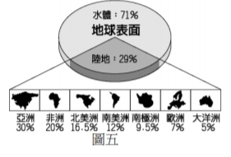
( B )圖五是地球表面水陸分布及各洲占陸地面積比例圖。請根據圖上資料判斷，下列哪一項正 2 確？〔92.第二次基測〕(Ａ)海洋大部分在北半球 (Ｂ)美洲面積的總和比亞洲小 (Ｃ)水 半球的面積比陸半球大 (Ｄ)非洲面積占地球表面的 20％。
( D )「從臺北到亞松森來回一趟，就等於整整環繞地球一周的距離。」這句話說明亞松森位於 臺北通過地球球心的對面，是距離最遠的城市。依據上述可推測亞松森的位置在下列哪一 地區？〔95.第一次基測〕(Ａ)北半球、東半球 (Ｂ)北半球、西半球 (Ｃ)南半球、東半 球 (Ｄ)南半球、西半球。

Slide 8
( A )阿甘想從大西洋岸走到太平洋岸，完成看到兩大洋的願望。請問：若只考慮下列地區與周 圍海洋的關係，阿甘的願望在哪一個地區無法實現？〔94.第二次基測〕
(Ａ)中國 (Ｂ)美 國 (Ｃ)加拿大 (Ｄ)南極洲。
( D )小蘭旅遊日記寫著：「這裡號稱是最大的生物資源寶庫，植物和鳥類種類占世界品種一半 以上，但天氣很悶，讓我覺得不是很舒適。」由敘述可推知，該地區植被種類為下列哪項 ？〔92.第一次基測〕(Ａ)苔原 (Ｂ)針葉林 (Ｃ)溼草原 (Ｄ)熱帶雨林。
( A )「在油價飆漲時代，各國紛紛尋求替代能源，其中利用太陽能發電是發展比較成熟的技術 ，但是也有其限制，必須在日照充足、雲層阻擋少、場地空曠的地方設置發電廠。」僅考 慮上述的自然條件，若要設置一大型太陽能發電廠，下列何地最適合？
〔98.第二次基測〕 (Ａ)沙漠地區 (Ｂ)針葉林區 (Ｃ)兩極地區 (Ｄ)熱帶雨林區。
( B )某公司經理為了拓展市場，搭機到泰國曼谷考察業務，然後利用假期到卡達杜哈（位於西 亞）亞運會場為中華隊加油，最後前往德國法蘭克福拜訪客戶。在他所停留的三個都市中 ，最不容易看到下列哪一種宗教建築？〔97.第一次基測〕(Ａ)佛教寺廟 (Ｂ)印度教寺廟 (Ｃ)基督教教堂 (Ｄ)伊斯蘭教清真寺。

Slide 9
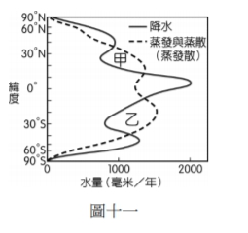
( C )附圖為全球各緯度降水量與蒸發散量變化情形。當一地蒸發散量 小於降水量為「剩水區」，反之為「缺水區」。甲、乙二區塊代 表的水文現象，主要是受何者影響？〔99.第一次基測〕(Ａ)位 寒、暖流交會處 (Ｂ)為西風帶的背風側 (Ｃ)副熱帶高氣壓籠罩 (Ｄ)日照強且對流旺盛。
( D )「阿米國總人口數由 50 萬增加至 100 萬，大約經過三十五年；由 100 萬增加至 200 萬，大 約經過三十年。」由上述的內容可知阿米國有哪一種人口現象？〔95.第二次基測〕 (Ａ)人口加倍時間增長，成長趨緩 (Ｂ)人口加倍時間增長，成長增速 (Ｃ)人口加倍時 間縮短，成長趨緩 (Ｄ)人口加倍時間縮短，成長增速。

Slide 10
( A )地球上約有 71％的面積為海洋，主要由三大洋所組成。若依面積大小的比例加以排序，應該為下列何者？
(Ａ)太平洋、大西洋、印度洋 (Ｂ)大西洋、印度洋、太平洋
(Ｃ)太平 洋、印度洋、大西洋 (Ｄ)印度洋、太平洋、大西洋。
( B )北極海為一個被周圍廣大陸地所包圍住的海域，近年來因交通改善，故航運價值逐漸重要 。下列哪一個地區離北極海的航運路線最遠，因此受到的影響較小？
(Ａ)亞洲 (Ｂ)澳洲 (Ｃ)北美洲 (Ｄ)歐洲。
( A )英國情報員 007 的電影全球知名，然而真實的英勇事件在 2006 年 8 月 10 日發生，一群恐 怖分子計畫在英國倫敦飛至美國紐約的飛機上，於航程中引爆化學炸藥，所幸被英國的情 報員及時破獲，阻止了一場悲劇的發生。請問：由英國起飛至美國紐約的班機會飛經下列 哪一個海洋？(Ａ)大西洋 (Ｂ)太平洋 (Ｃ)印度洋 (Ｄ)地中海。
( C )「該地區主要面積分布於東半球，南端的島嶼橫跨赤道，為全球人口最多、面積最廣大的 地區，因此形成多樣化的區域特色。」請問：上文所述的是下列哪一洲？
(Ａ)北美洲 (Ｂ)歐洲 (Ｃ)亞洲 (Ｄ)非洲。

Slide 11
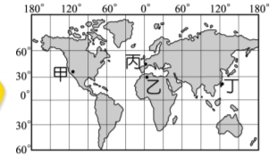
荷蘭藝術家所創造的黃色小鴨巡迴世界各主要港口，希望傳達愛與和平的希望，在各地都掀起了 風潮，可說是當代最成功的現代藝術展覽之一。在結束臺灣的行程後，黃色小鴨緊接著在「高桅 帆船節」中於美國洛杉磯展出，這也是黃色小鴨首度在美國西岸展出。請問：
（B）(１)黃色小鴨的創作來自於荷蘭，該國的航運業相當發達，當地著名的鹿特丹港緊鄰哪一 個海洋？(Ａ)太平洋 (Ｂ)大西洋 (Ｃ)印度洋 (Ｄ)北極海。
（C）(２)黃色小鴨在 2007 年開始巡迴世界展出時，海外首站就來到了世界陸半球中心的國家 。當時展出的地點位於圖中何處？(Ａ)甲 (Ｂ)乙 (Ｃ)丙 (Ｄ)丁。
（C）(３)承第(２)題，黃色小鴨在當地展出時，其他國家民眾若想前往觀賞，下列哪一個國家 離展覽地點最遠？(Ａ)南非 (Ｂ)阿根廷 (Ｃ)紐西蘭 (Ｄ)澳洲。
（A）(４)黃色小鴨在臺灣結束展覽後，接著到北美西部的洛杉磯展覽，若黃色小鴨要原裝前往 展出，那必須橫渡哪一個海洋才能抵達？ (Ａ)太平洋 (Ｂ)大西洋 (Ｃ)印度洋 (Ｄ)北極海。

Slide 12
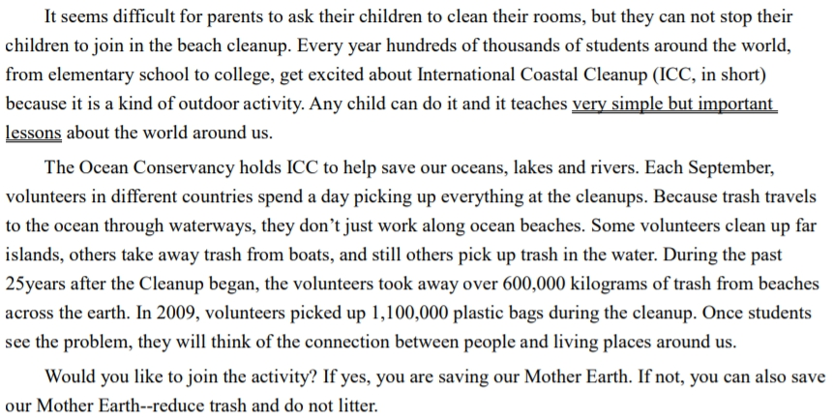
閱讀測驗

Slide 13
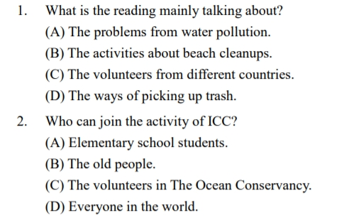
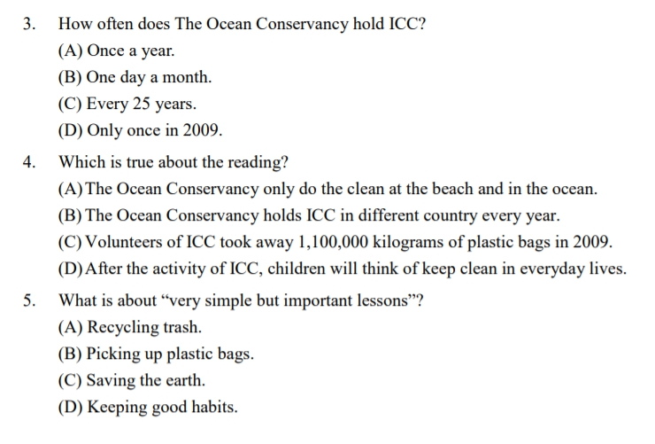
B C B A D

Slide 14
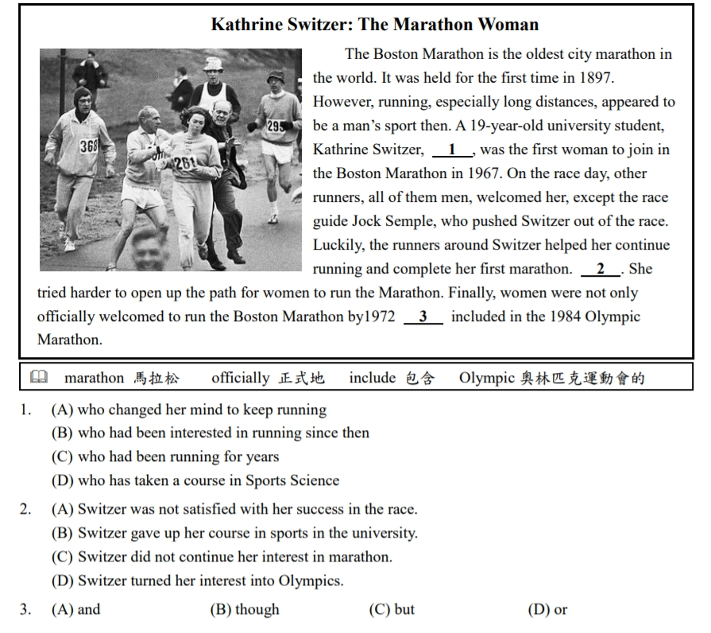
克漏字練習
C A C

Slide 15
No New Emoji in 2021 Because of Coronavirus
There will be no new emoji in 2021, says the Unicode Consortium, the non-profit organization that is responsible for releasing them.
This is because the coronavirus pandemic has delayed the development of the new Unicode Standard, the system used to make emoji. Unicode 14 was planned for March 2021, but now it will be released in September 2021, with its batch of emoji appearing about 6 months later.
Emoji 表情符號 consortium 財團 non-profit 無營利 responsible 負責 release 發行
Pandemic 大流行 delay 延遲 development 發展 batch 一批、一組

Slide 16
Mark Davis, President of Unicode Consortium said that trying to release Unicode 14 as planned would put too much strain on the people working on it.
However, the delay won't stop new emoji from being released in 2020. Emoji included in Unicode 13, which was made available in March 2019 will be released in September.
People will be able to use 117 new emoji in their messages, including animals like black cats, polar bears and seals. The new emoji will also include the transgender flag, a man feeding a baby, people hugging, and more.
President 主席 strain 壓力 transgender 跨性別

Slide 17
Did You Know?
The first emoji were designed by Shigetaka Kurita from Japan in 1998. He developed the first set of 176 in just a month for phone company NTT DoCoMo.
The Face with Tears of Joy emoji – the face that is laughing and crying at the same time – is the most used one on Twitter. The same emoji was Oxford Dictionaries‘ word of the year in 2015.

Slide 18
問問題時間// 討論一下下周要上什麼

Slide 19
THE END

